Slide 1







Team 06 Presents
SomePlace
실패 없는 데이트를 위한 AI 감성 장소 추천 서비스 썸플레이스
강호승
김종환
이세형
이혜영
전규호

Slide 2




"오빠, 여기 진짜 맛집 맞아?"
데이트 장소 검색의 고충
기존 검색의 문제점
"기념일이라 열심히 찾았는데, 막상 가보니 광고였고 분위기도 별로여서 여자친구 눈치가 보였어요."
♥ 광고성 리뷰 홍수: 상위 노출된 '분위기 좋은 맛집' 대부분이 마케팅 업체의 작품.
♥ 복잡한 필터 설정: 조건을 일일이 설정하기 귀찮음.
♥ 감성 정보 부족: 지도 앱의 평점만으로는 가게의 '무드'나 '데이트 적합도'를 알기 어려움.
♥ 환각 효과(Hallucination): 존재하지 않는 메뉴나 이미 없어진 핫플레이스가 추천됨.
♥ 맥락 파악 실패: "썸녀랑 가기 좋은 곳"이라고 물었을 때, 성공적인 장소를 제공하지 못함.
♥ 최신성 부족: 지난달에 오픈한 '성수동 힙한 와인바'를 알지 못함.

Slide 3









썸플레이스: 사랑을 이어주는 AI 큐레이터
"썸부터 연애까지, 장소 고민은 저희가 할게요."
취향 저격 무드 검색
헛걸음 방지 (RAG)
데이트 코스 설계
"오늘 300일인데, 어둡고 재즈 나오는 와인바 찾아줘" 같은 구체적인 감성 질문에 답변합니다.
최신 플레이스 데이터를 실시간으로 연동해 폐업 여부와 영업 시간을 확실하게 검증합니다.
단순 장소 하나가 아니라, 식사 후 갈 수 있는 카페나 산책로까지 이어지는 완벽한 코스를 제안합니다.

Slide 4
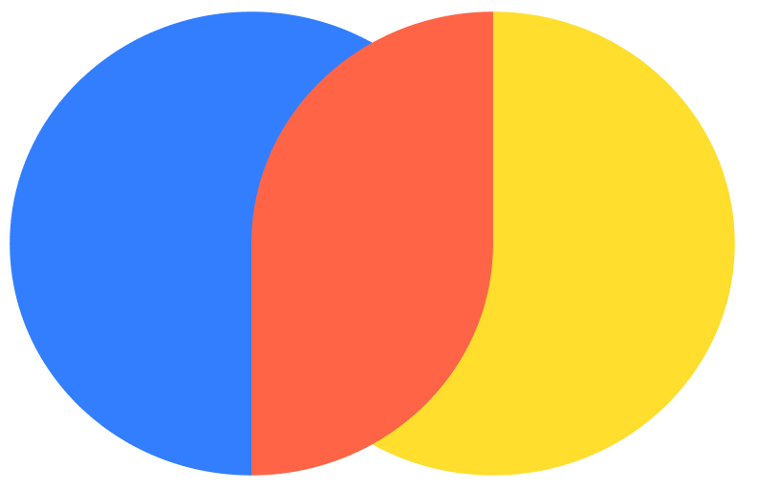




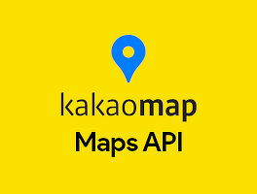

전체 프로세스 (Overall process)
DB
명소 및 코스
데이터베이스
DB 쿼리 / 응답
UI 화면
컨트롤러
사용자 쿼리 입력
입력 컴포넌트
응답 출력 로직
결과 컴포넌트
맛집 추천 로직
사용자
결과 출력
지도/위치 정보
코스 추천 로직
외부 API 서비스
API 쿼리 / 응답
Notes:
이제 저희 서비스가 사용자의 입력을 받아 어떤 흐름으로 추천을 생성하는지 전체 프로세스를 설명드리겠습니다.
저희 시스템은 클라이언트-서버 구조로 설계되어 있습니다.
사용자는 React JS로 구현된 UI 화면에서 쿼리(질문)를 입력합니다. 이 입력은 Spring Boot 기반의 컨트롤러로 전달되고 컨트롤러는 OpenAI API를 통해 사용자의 요청 의도를 파악한 후, 두 가지 주요 추천 로직 중 하나를 실행합니다.
코스 추천 로직의 경우, 컨트롤러는 내부 DB (명소 및 코스 데이터베이스)에 쿼리를 보내고 응답을 받아서 최종 추천 결과를 생성합니다.
맛집 추천 로직의 경우, 컨트롤러는 외부 API 서비스인 Google Maps APIs와 KakaoMap Maps API를 호출하여 실시간 정보를 가져오고 이로부터 최종 추천 결과를 생성합니다.
맛집 로직 또는 코스 로직을 통해 얻은 최종 결과는 다시 컨트롤러의 응답 출력 로직을 거쳐 React JS UI 화면에 결과 출력 및 지도/위치 정보로 표시됩니다.
즉, 저희 시스템은 사용자 입력부터 DB 또는 외부 API 조회, 그리고 최종 화면 출력까지의 모든 데이터 흐름이 안정적으로 관리됩니다.
이어서 프론트엔드, 백엔드 파트가 어떻게 구현되었는지 자세히 말씀드리겠습니다.

Slide 5
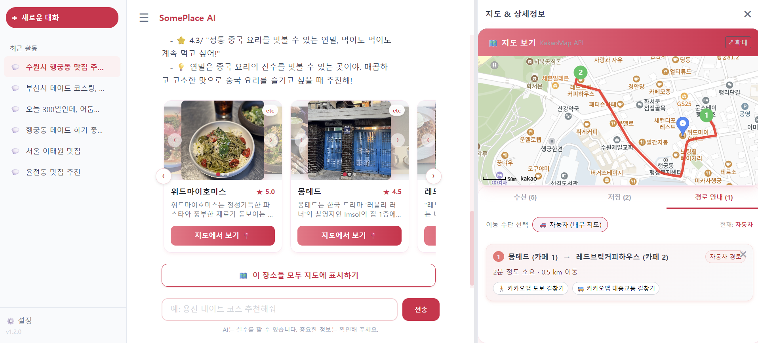
프런트: 썸플레이스 앱 화면
AiSummaryPanel
MapPanel
History
PlaceListPanel

Slide 6
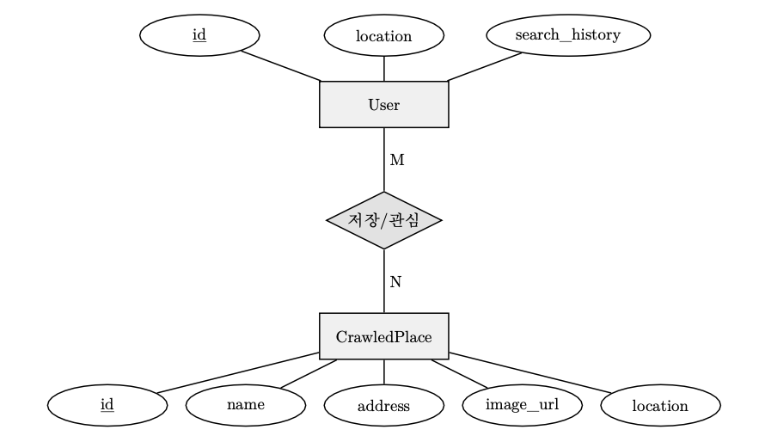
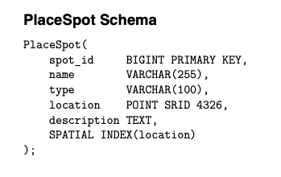
Backend: Database Structure
DB Design Flow
♥ 관광 명소 수집 (Naver API) : 지역별 명소 검색 및 블로그 리뷰 수 크롤링
♥ 상세 데이터 확보 (Kakao API) : 장소 상세 정보, 위치 정보 가공
♥ 위치 데이터 정제 : 위경도 기반 중복 장소 제거
♥ 데이터 필터링 : 리뷰 개수 및 블로그 언급량 기반 스코어링으로 광고성 장소 필터링
♥ 최종 추천 명소 저장 : 필터링된 데이터를 DB에 json형식으로 저장

Slide 7
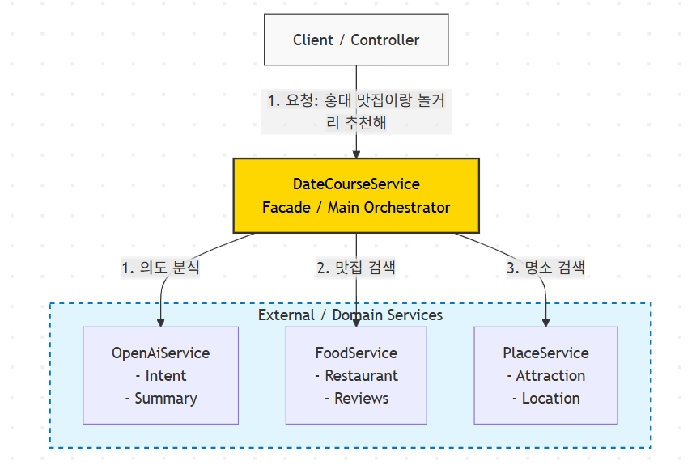
Backend: Facade Architecture ( 복잡성을 제어하는 단일 진입점 )
Problem
♥ AI 분석, 맛집(Food) 검색, 명소(Place) 검색 등 이질적인 로직이 혼재되어 컨트롤러 복잡도 증가.
Solution: DateCourseService(Facade)
♥ 모든 하위 서비스(AI, Food, Place)를 조율하는 지휘자
♥ Dynamic Routing: AI가 분석한 의도에 따라 Food service나 Place service를 유동적으로 호출
♥ 클라이언트는 내부 로직을 몰라도 recommend() 메서드 하나로 최적의 코스를 제공받음.
Notes:
"저희 추천 시스템의 핵심은 퍼사드 패턴을 적용한 DateCourseService입니다.
사용자가 질문을 던지면, 퍼사드 서비스는 먼저 AI를 통해 의도를 분석합니다. 이때 사용자가 '맛집'을 원하면 FoodService를, '놀거리'를 원하면 **PlaceService**를 호출하고, **'데이트 코스'**를 원하면 두 서비스를 모두 호출하여 최적의 조합을 찾아냅니다.
이렇게 역할이 분리된 하위 서비스(Food/Place)를 퍼사드 뒤에 숨김으로써, 컨트롤러는 내부 로직을 몰라도 되며, 코드의 유지보수성과 확장성을 극대화했습니다."

Slide 8


Backend: System Flow
♥ 맛집 추천 로직 실행 :
자연어 요청 입력
사용자 요청 의도 파악
(이전 대화 기록도 참고)
♥ 코스/명소 추천 실행 :
+ 내부 추천 알고리즘
♥ 맛집 추천: 최신 평점, AI 리뷰 요약 및 사진 정보를 기반으로 맛집 top 5 추천. (멀티스레딩으로 작업 속도 높임.)
♥ 코스/명소 추천: DB 공간 검색 및 무작위 셔플을 통해 사용자 위치에 최적화된 편향성 없는 데이트 코스를 제안.
Notes:
앞 페이지에서는 DateCourseService가 Facade로서 여러 서비스를 조율하는 구조를 설명드렸습니다.
이제는 그 구조가 실제로 어떻게 데이터를 흘려서 추천을 완성하는지 아키텍처 관점에서 말씀드리겠습니다.
사용자가 자연어로 요청을 입력하면, 먼저 OpenAI가 요청 문장을 분석해 의도와 지역을 파악합니다. 이때, 사용자가 이전에 했던 대화 내용도 함께 참고해서 지역명을 반복해서 말하지 않아도 문맥을 이어서 이해할 수 있게 했습니다.
그리고 이 분석된 의도에 따라 다음 흐름이 두 갈래로 나뉩니다.
🡪 맛집 추천이 필요한 경우에는 Kakao Local과 Google Places API를 호출하여 최신 평점, 리뷰 요약, 사진 정보를 수집하고, 내부 정렬 알고리즘으로 Top5를 선정합니다.
🡪 코스/명소 추천의 경우에는 저희가 구축한 DB에서 공간 기반 검색을 수행합니다.사용자 위치 중심으로 정밀한 필터링을 한 뒤, 무작위 셔플을 적용하여, 편향되지 않은 자연스러운 코스를 만들어냅니다.
이 모든 과정은 Facade 내부에서 자동으로 분기·조합되고, 클라이언트는 단순히 recommend() 하나만 호출하면 맛집/명소/코스 중 가장 적절한 형태의 결과를 받게 됩니다. 그리고 이렇게 만들어진 결과물은 바로 다음 페이지에서 설명드릴 정밀한 위치 기반 검색 시스템과 연결되며 추천 정확도를 더 높입니다.

Slide 9
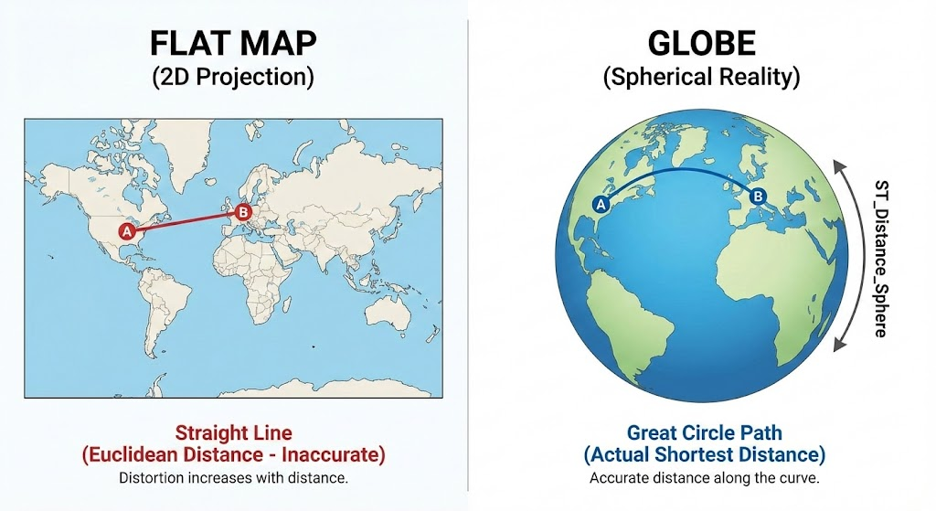
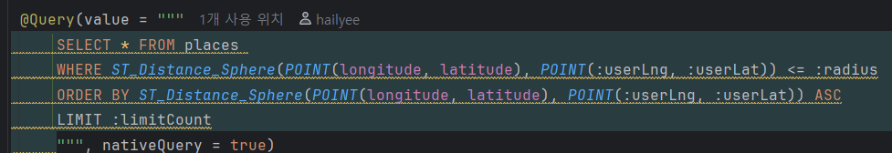
Backend: 위치 기반 검색 시스템: 구면 기하학(Spherical Geometry)을 통한 정밀도 확보
Problem: 평면 좌표 계산(Euclidean) 시
위도에 따른 거리 왜곡 발생
Solution: 구면 기하학(Spherical Geometry) 적용
Technology: MariaDB Native Spatial Function (ST_Distance_Sphere)
Benefit: 애플리케이션 부하 없이 DB 레벨에서 정밀 연산 및 필터링 처리.

Slide 10


마무리 및 기대효과
왜 썸플레이스 인가요?
♥ 커플들의 필수 앱
"매번 밥-카페-영화 패턴이 지겹다면?"
"기념일에 실망하지 않는 완벽한 하루를 원한다면?"
Thank You
썸플레이스는 단순한 지도 앱이 아닙니다. 여러분의 소중한 시간을 빛내줄 연애 조력자입니다.

